Slide 1










Казкові мандри
до країни Голосних звуків

Slide 2


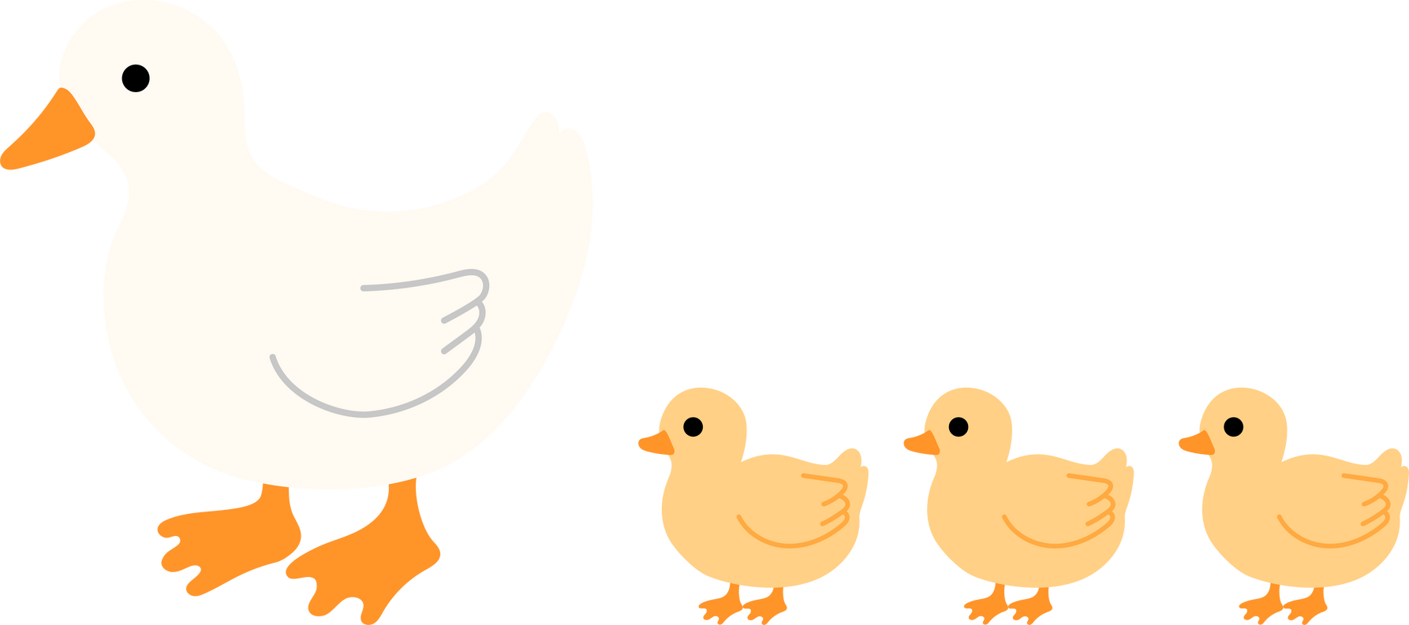

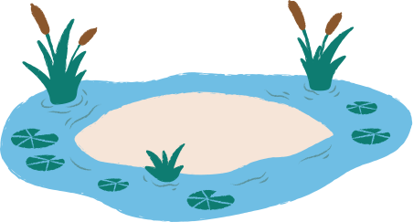
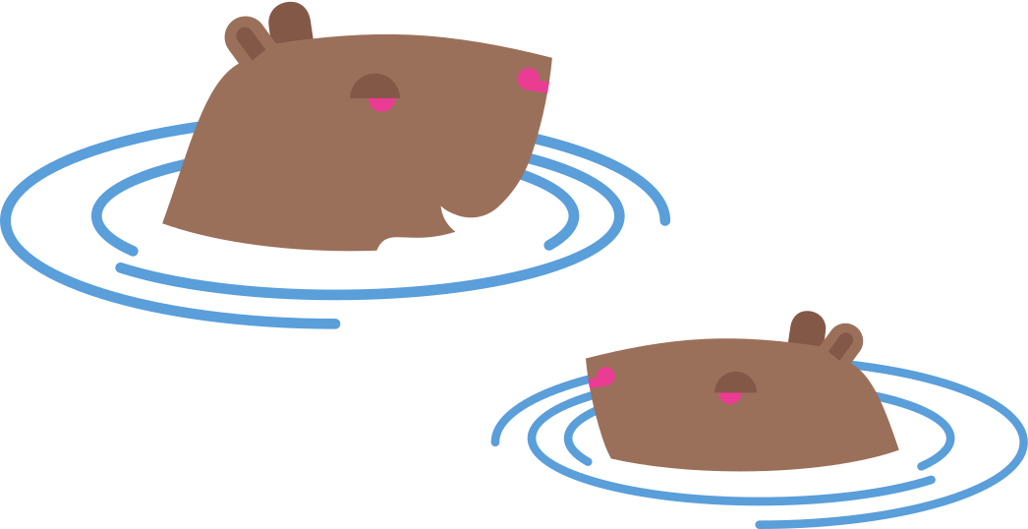


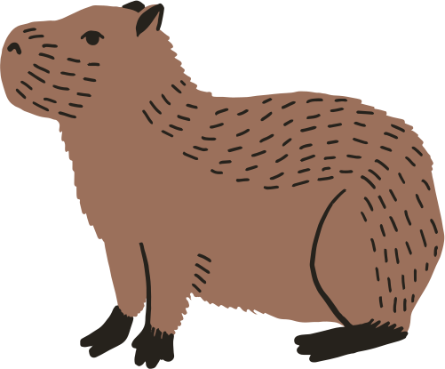



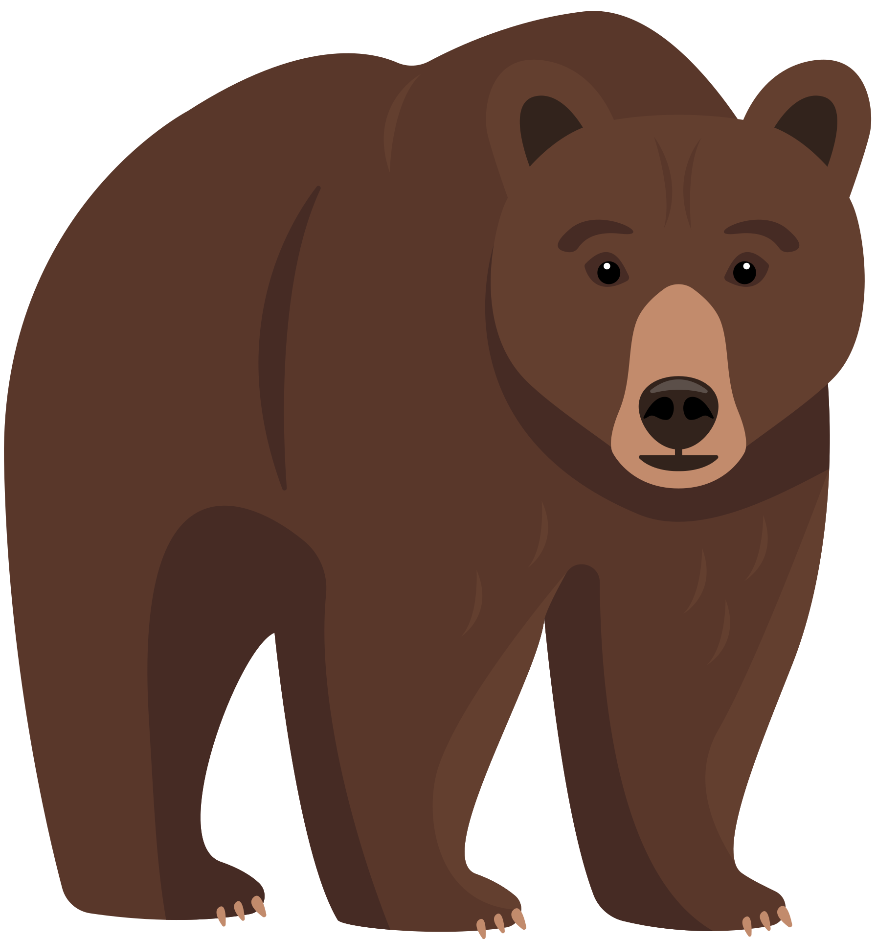
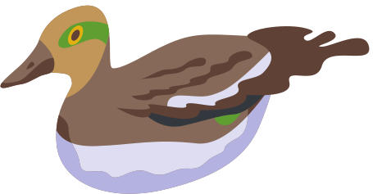
Завдання від крокодилів
Назвіть, що ви бачите на малюнках
На який звук починаються слова?

Slide 3


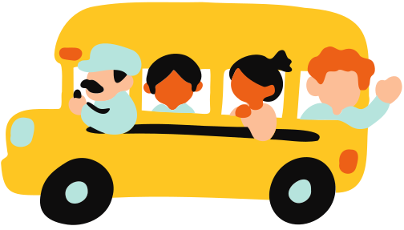


Slide 4



Slide 5






Завдання від орла
Виконайте вправи:
  станьте в коло;
  зробіть кругові рухи руками;
  станьте по 2 та візьміться за ручки.
Яка буква утворюється?
Який звук вона позначає?

Slide 6

Завдання від орла

Slide 7





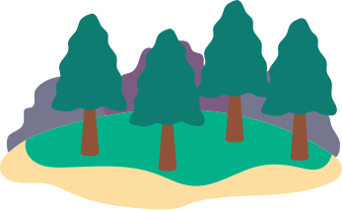
Завдання від гусей
Дайте відповіді на запитання одним словом:
В якій країні ми живемо?
Хто ми?
Якою мовою ми розмовляємо?
У відповідях, який перший звук промовляємо?

Slide 8

Завдання від гусей

Slide 9
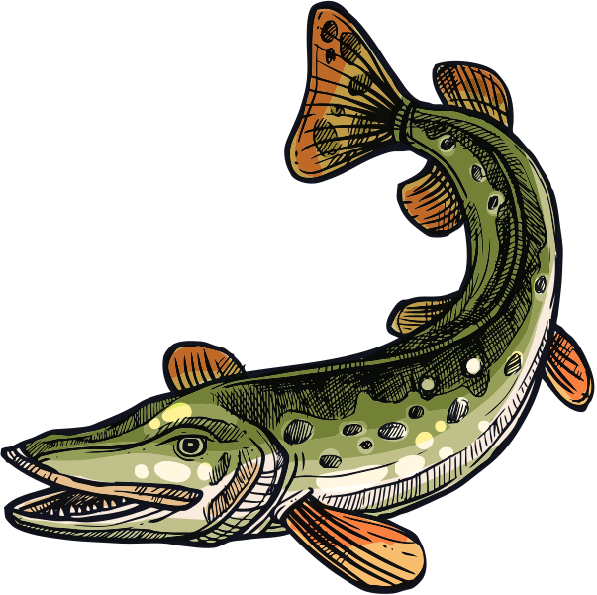

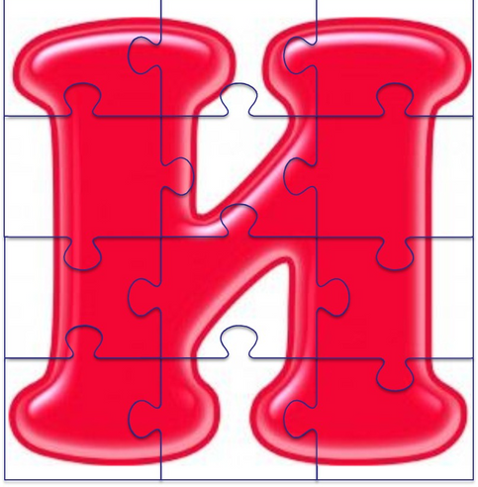


Завдання від щуки
Скласти пазл

Slide 10
Завдання від щуки

Slide 11






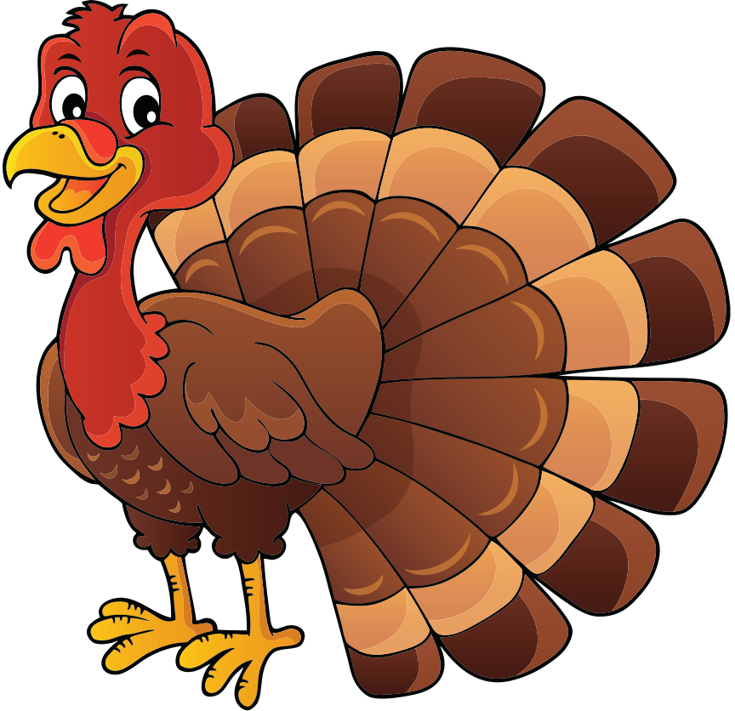

Завдання від індика
"Птах я гордий, пір'я маю,
Хвіст розкішний розгортаю.
Всі впізнали – хто такий?
Я, звичайно ж, …

Slide 12


Завдання від індика

Slide 13
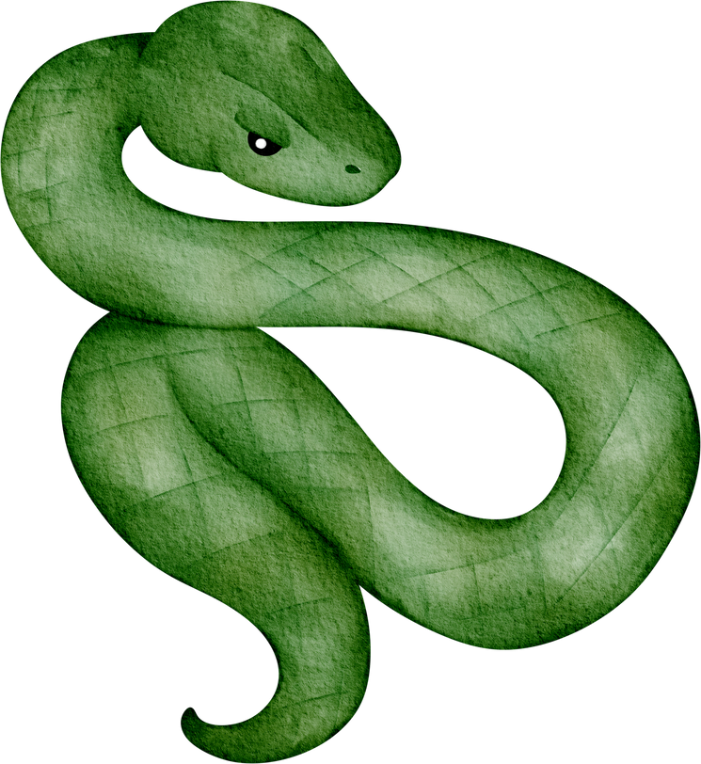



Завдання від удава
З’єднайте по черзі крапочки, яка буква утворилась
3
2
1
4
5
5
6
7

Slide 14


3
2
1
4
5
5
6
7

Slide 15
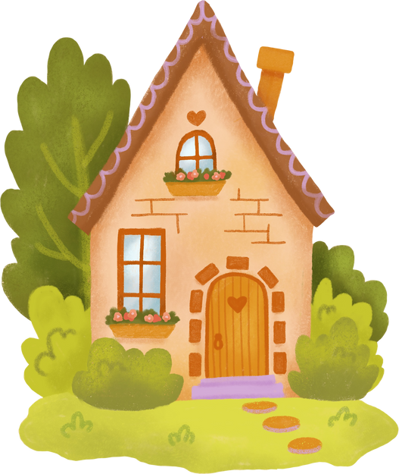
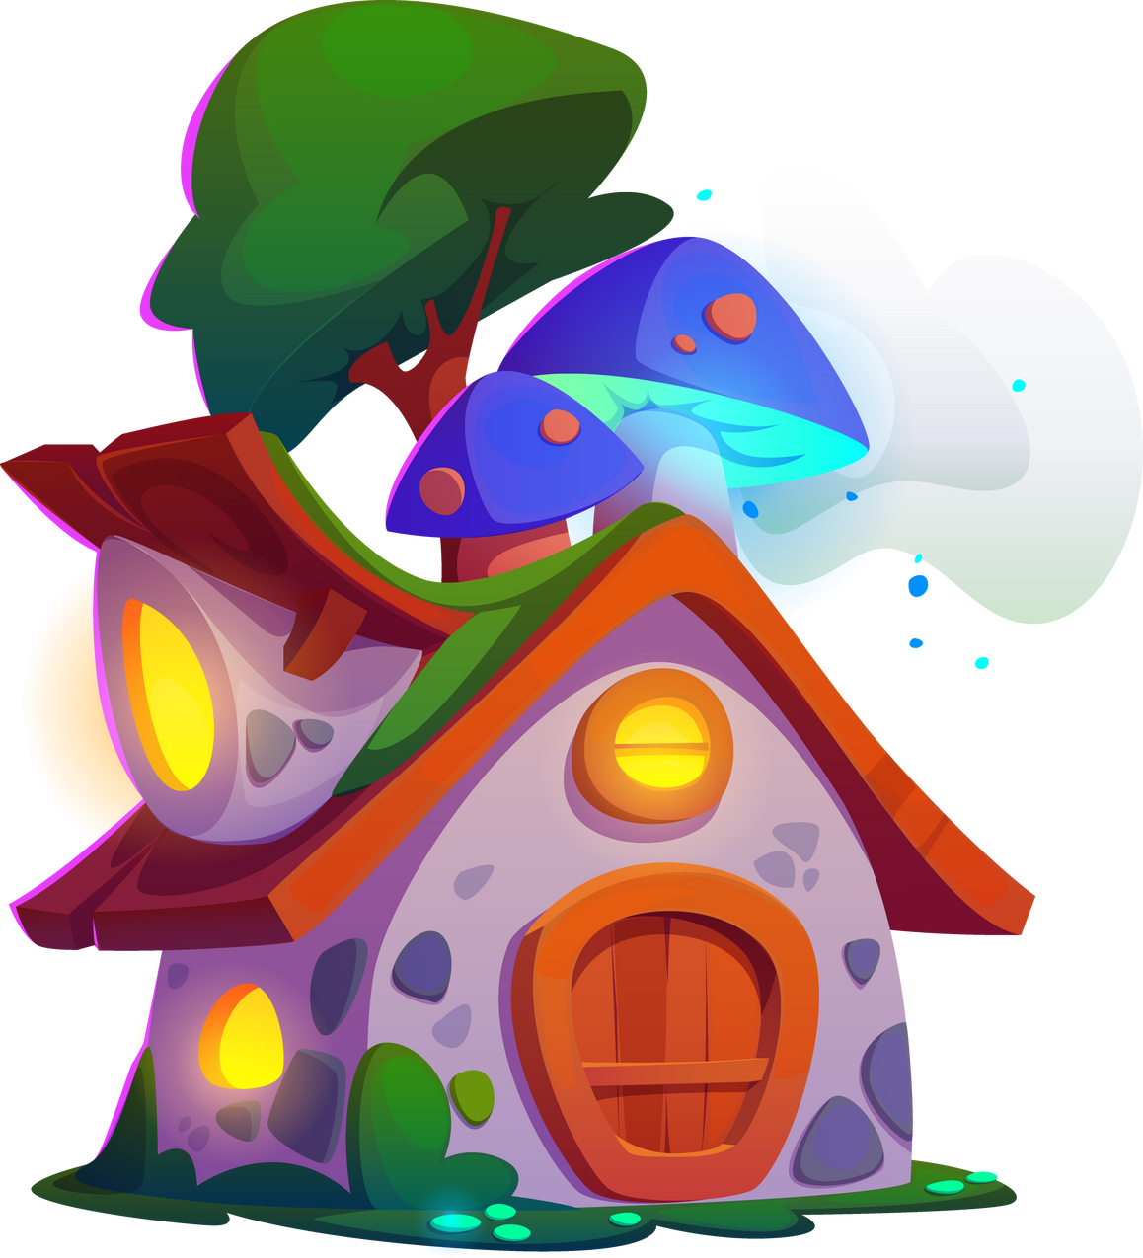
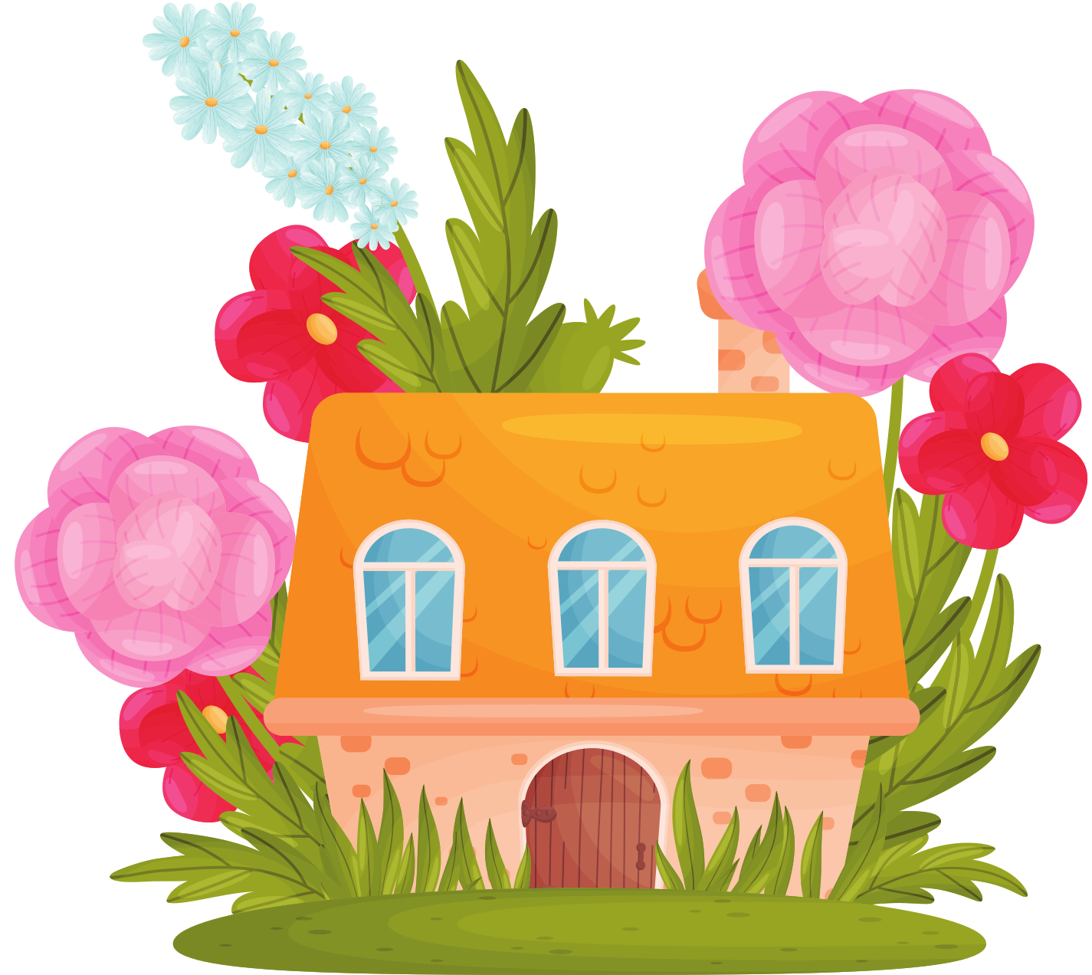
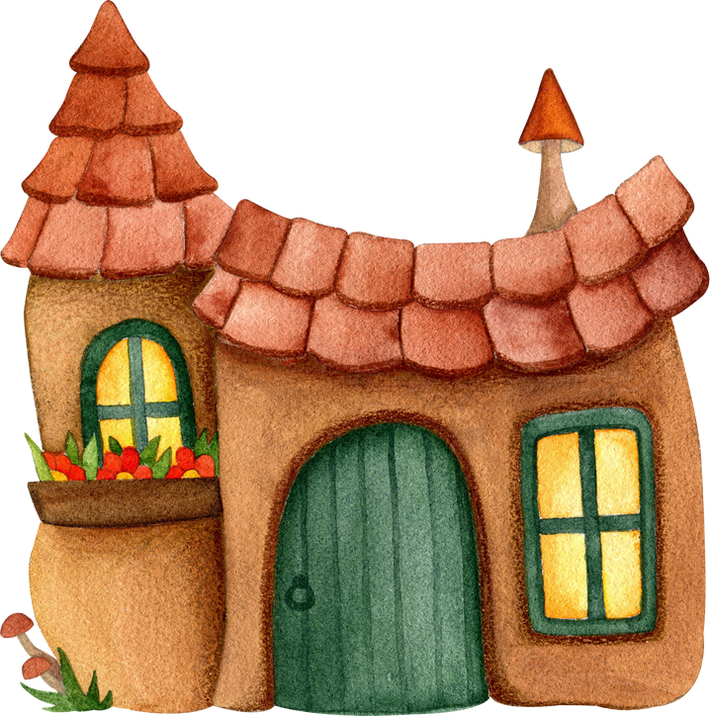

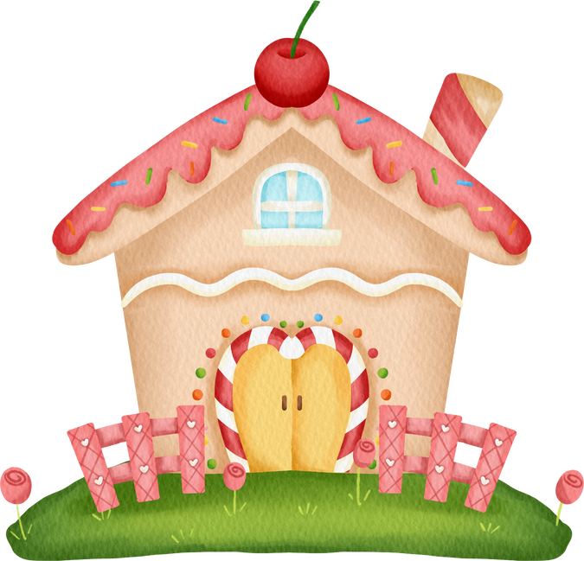



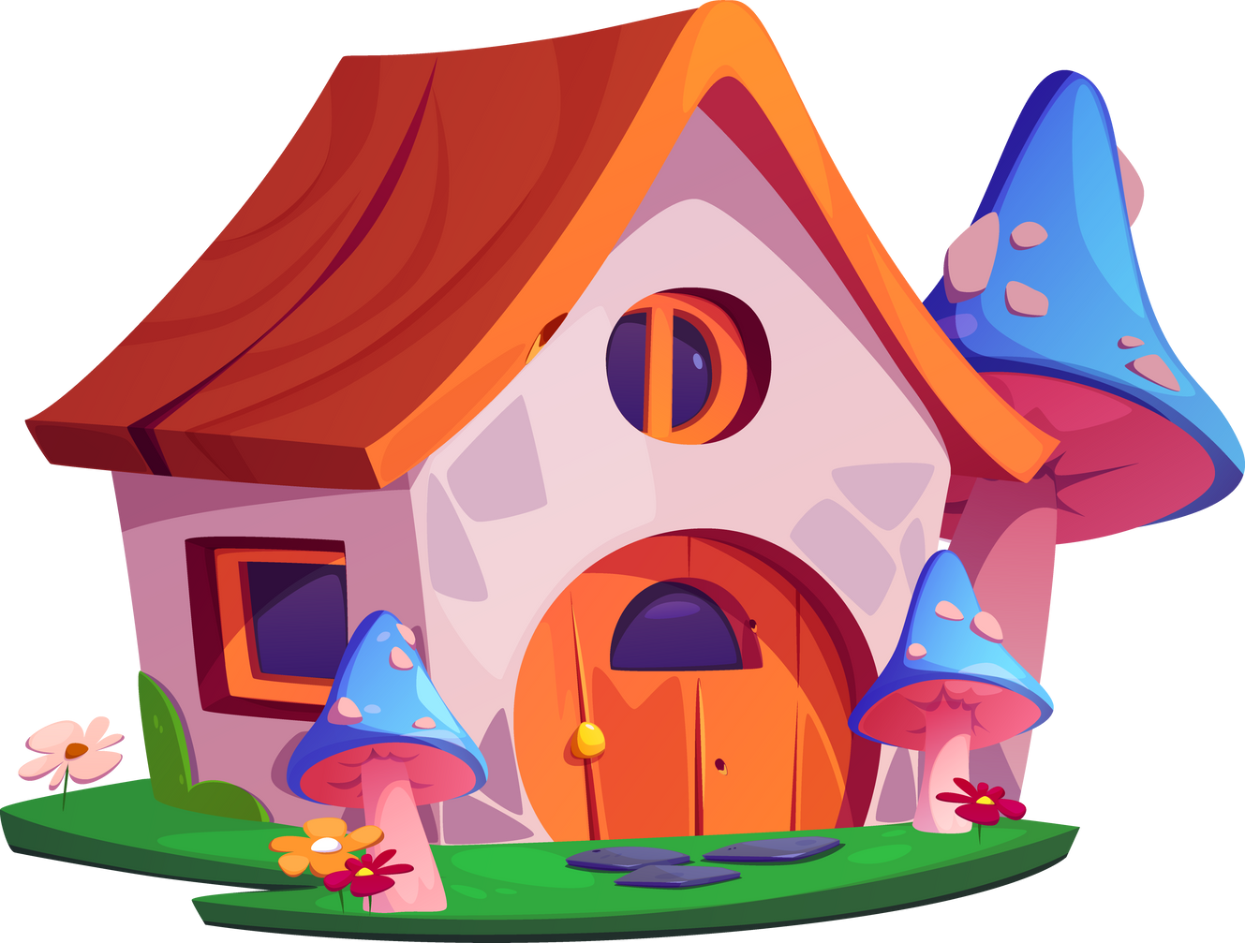
Назвіть голосні звуки
Країна Голосних звуків

